Slide 1

컴퓨터네트워크
담당 교수님 : 이상정 교수님
이름 · 학번 : 김혜진 20174627

Slide 2
목차
1.
Curl 정의
2.
HTTP 정의
3.
Curl 실행

Slide 3
Curl란?
cURL은 다양한 프로토콜로 데이터를 전송해볼 수 있는 명령어 기반의 컴퓨터 프로그램이다.
1997년 부터 시작된 프로젝트로 현재 libcurl과 cURL 2개의 제품을 배포한다.
libcurl은 일반 개발자가 많이 쓰는 HTTP, FTP를 시작해 매우 많은 프로토콜을 지원하는 무료 라이브러리다.

Slide 4
HTTP(Hyper Text Transfer Protocol)란?
인터넷에서 데이터를 주고 받을 수 있는 통신 규약.
즉, 클라이언트와 서버 사이에 이루어지는 요청/응답(request/response) 프로토콜이다.

Slide 5
Curl 실행

Slide 6
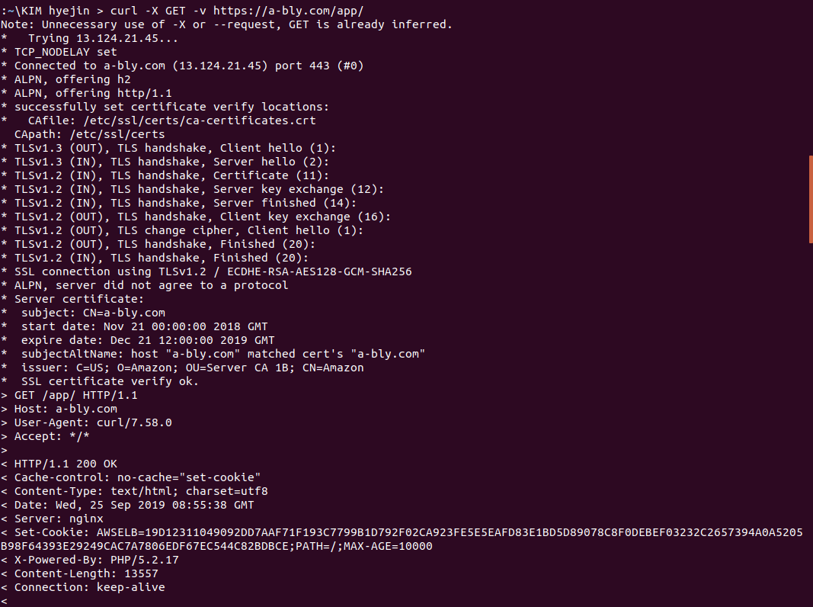
Curl실행
쇼핑몰을 GET방식으로 접속.
-v 속성을 주어 상세 내역 출력
요청(Request)
<헤더 라인>
200 ok : 요청 성공, 요청 객체가 해당 메시지로 정보를 보냄.
Cache-control : 캐싱 정책 정의
Content-Type : 컨텐츠의 타입과 문자열 인코딩을 명시함.
Date : HTTP가 만들어진 시각
No-cache : 캐시를 쓰기 전에 서버에 정말 사용이 가능한 캐시인지 물어보는 것.
X-Powered-By : 브라우저에서 제공하는 툴로 http요정.응답 헤더 정보 조회 가능.
Connection : 연결 상태
<헤더 라인>
HTTP/1.1 : http의 버전
Host : 서버의 도메인 네임
User-Agent : 현재 사용자가 어떤 클라이언트를 통해 요청을 보냈는지 알 수 있다.
Accept : 클라이언트가 허용할 수 있는 파일 형식
응답(Response)

Slide 7
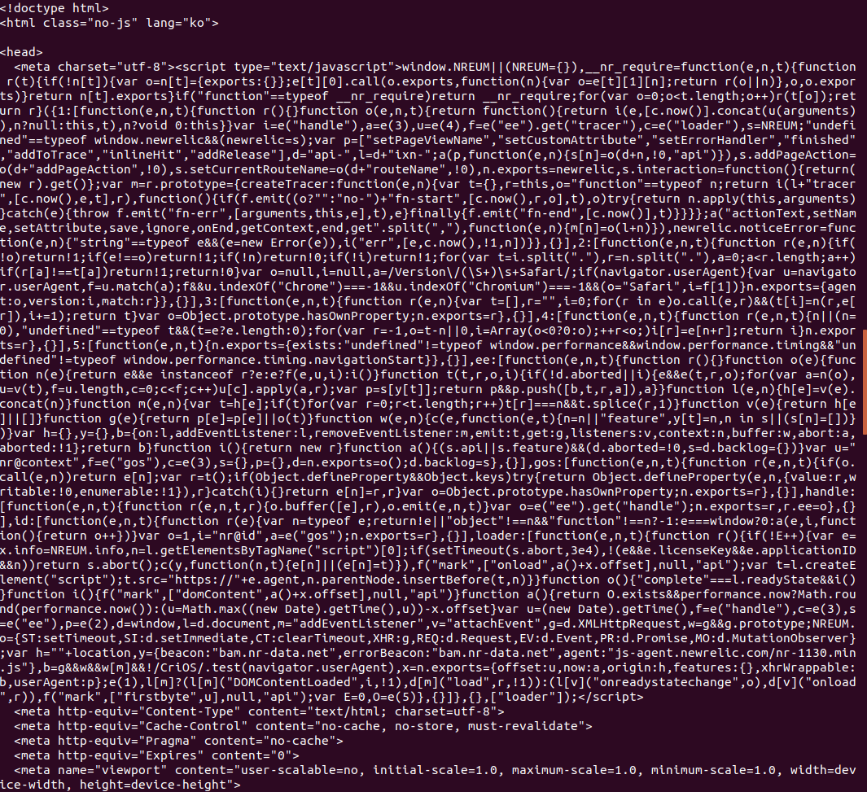
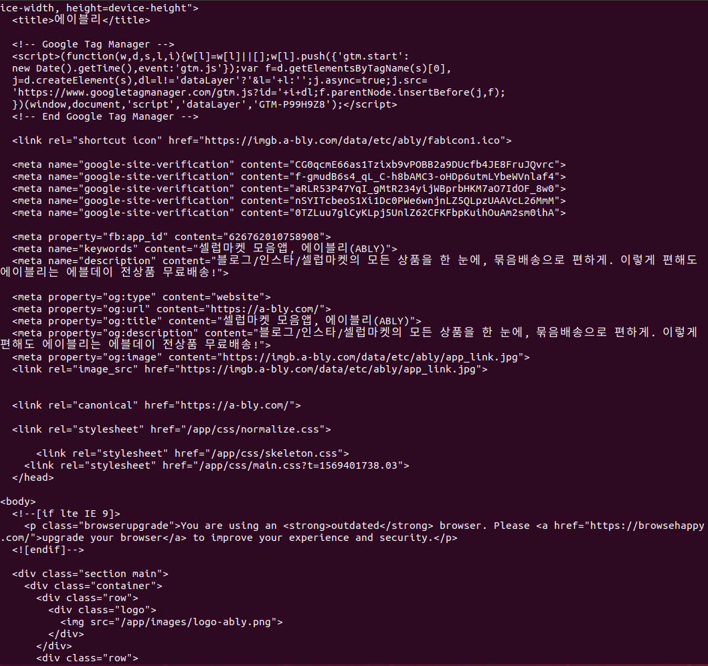
응답(Response)본문
①
②
응답 메시지에 담겨있는 이 데이터는 요청한 서버의 HTML이다.
이 HTML을 받아 브라우저가 화면에 렌더링한다.

Slide 8
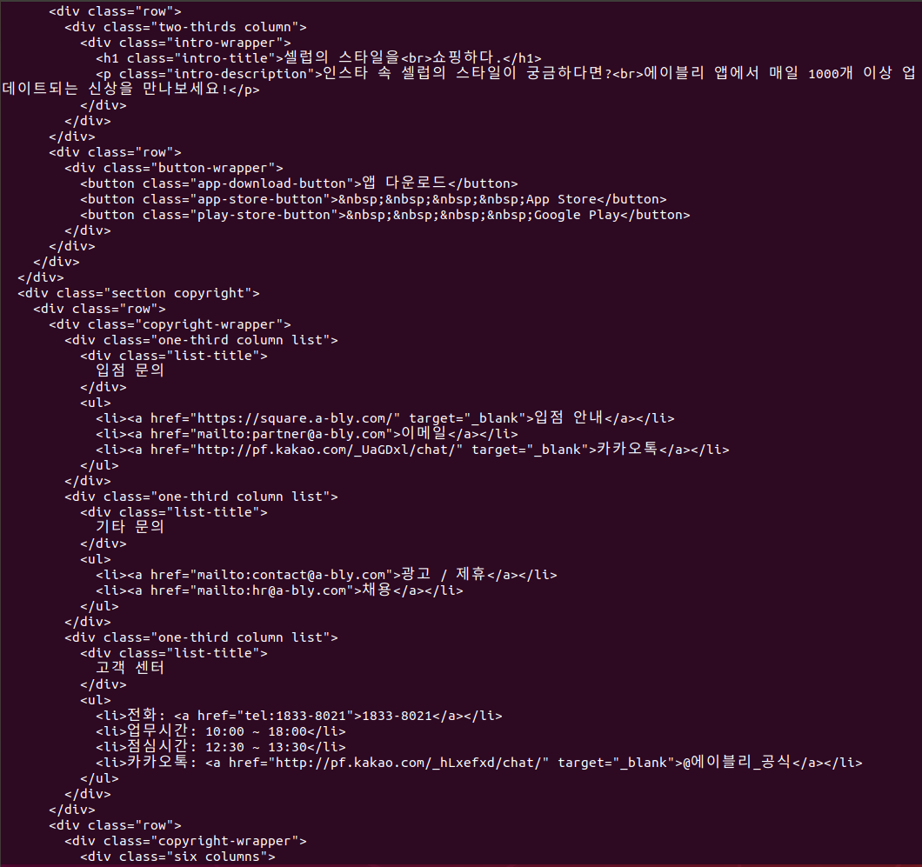
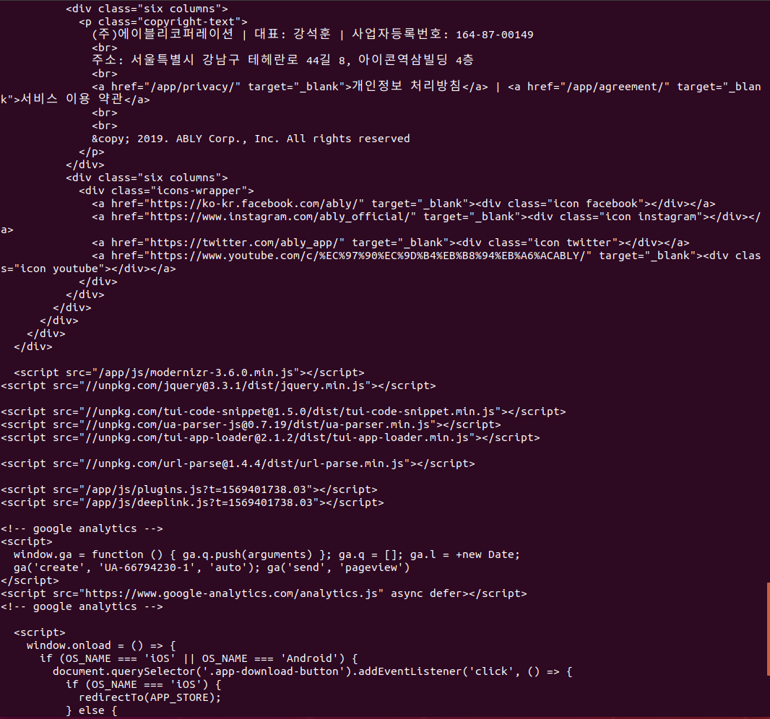
③
④

Slide 9
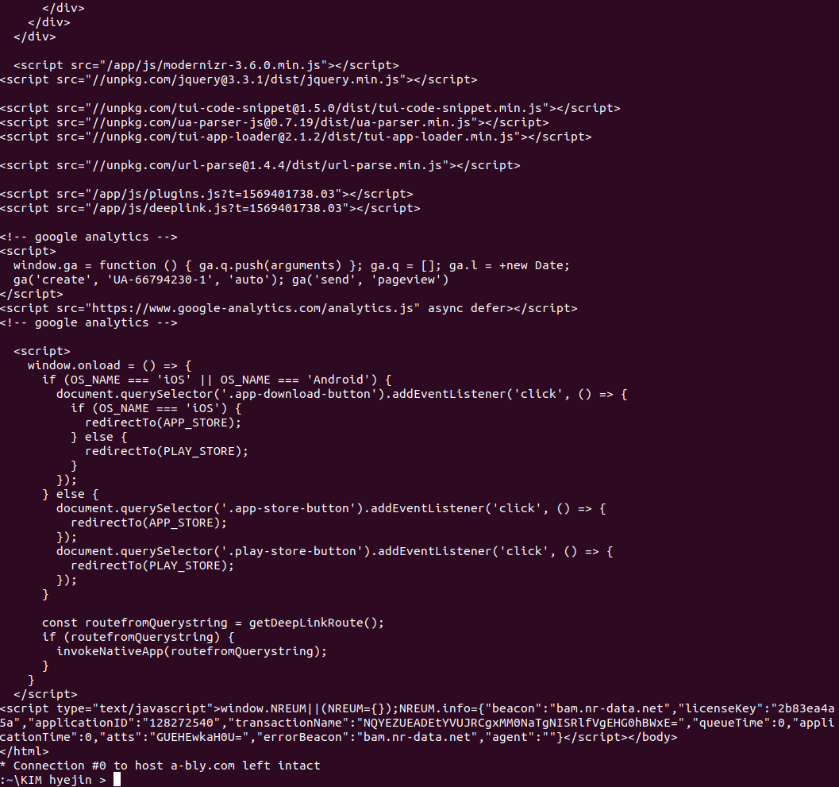
⑤

Slide 10
감사합니다

